Slide 1

Árboles de Decisión
Imagen creada usando DALL-E
Dr. Antonio Martínez Torteya
antonio.martinez@udem.edu

Slide 2
Objetivos
Comprender la base de los árboles de decisión
Generar árboles para clasificación
Generar árboles para regresión
Ventajas y desventajas
Aplicar poda de árboles

Slide 3
Árboles de decisión
Estratificar/segmentar el espacio de predicción en un número específico de regiones usando reglas de separación, y predecir utilizando la moda o la media de las observaciones en cada región

Slide 4
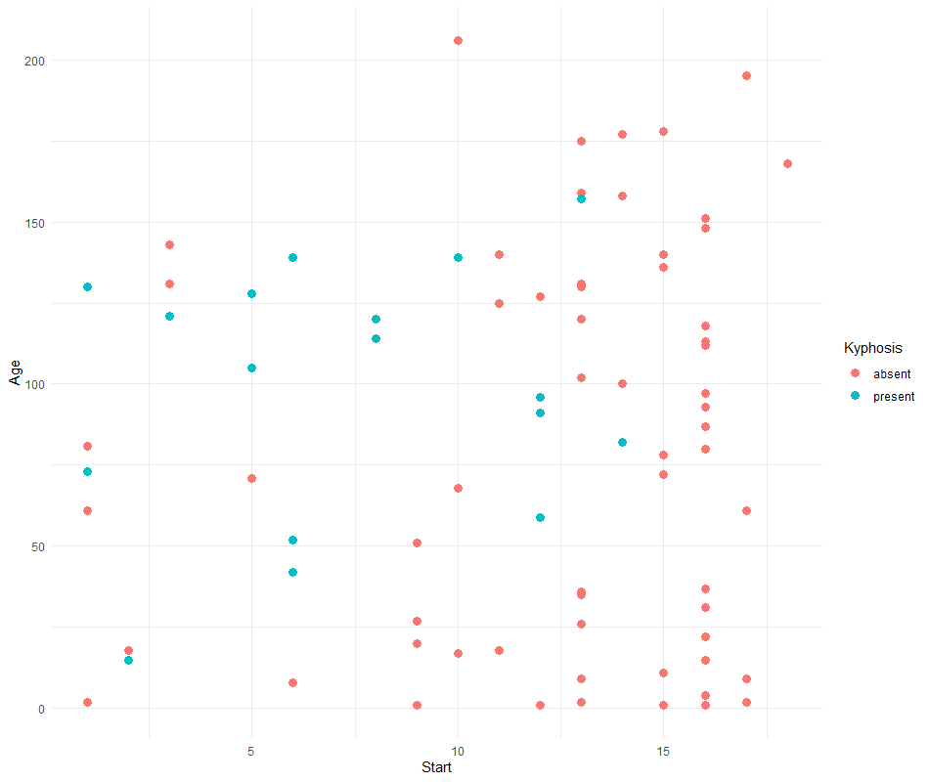
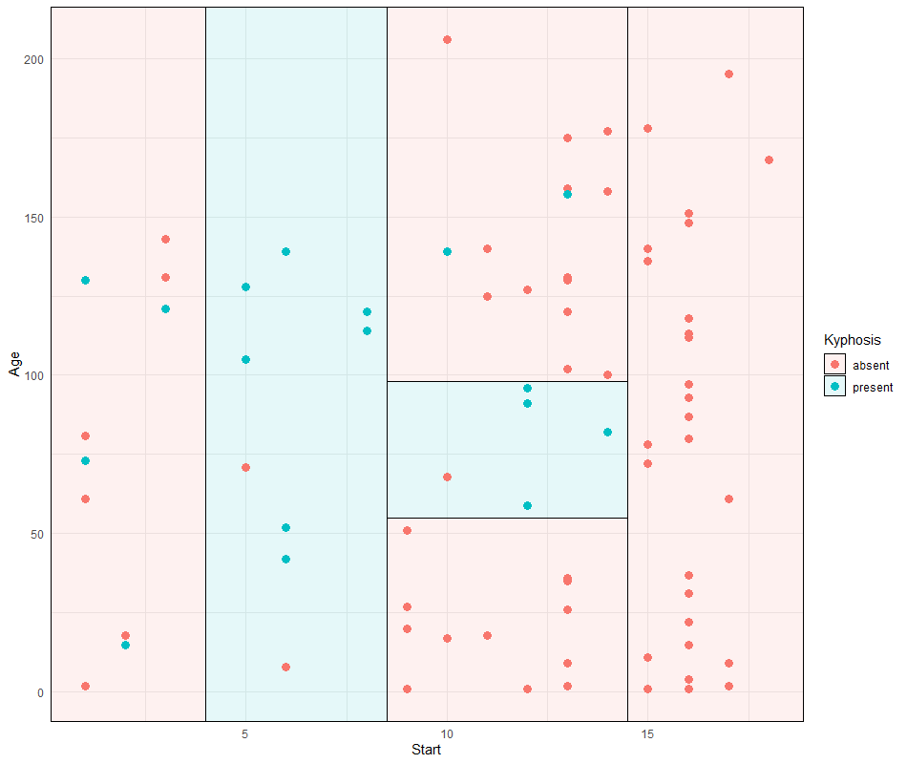
Caso práctico
Kyphosis Disease Classification de UCI
La cifosis es una curvatura excesiva en la columna vertebral
81 observaciones
64 ausente
17 presente
4 variables
Age. Edad, en meses
Number. Cantidad de vértebras invcolucradas
Start. Número de la primera vértebra en que se operó
Kyphosis. Niveles “present” y “absent” indicando si se observa cifosis después de la operación

Slide 5
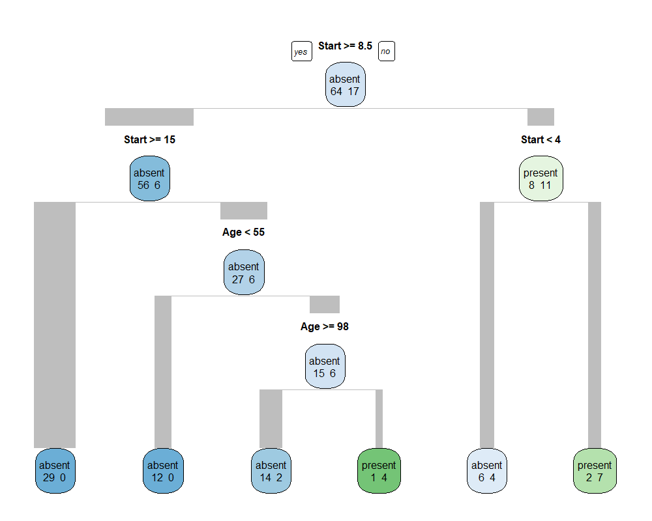
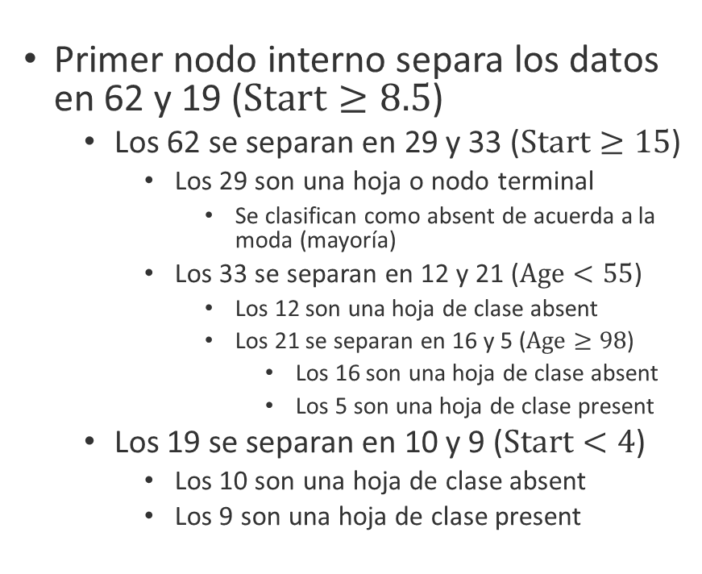
Árboles de decisión
Primer nodo interno separa los datos en 62 y 19 ($Start≥8.5$)
Los 62 se separan en 29 y 33 ($Start≥15$)
Los 29 son una hoja o nodo terminal
Se clasifican como absent de acuerda a la moda (mayoría)
Los 33 se separan en 12 y 21 ($Age<55$)
Los 12 son una hoja de clase absent
Los 21 se separan en 16 y 5 ($Age≥98$)
Los 16 son una hoja de clase absent
Los 5 son una hoja de clase present
Los 19 se separan en 10 y 9 ($Start<4$)
Los 10 son una hoja de clase absent
Los 9 son una hoja de clase present

Slide 6
Visualización

Slide 7
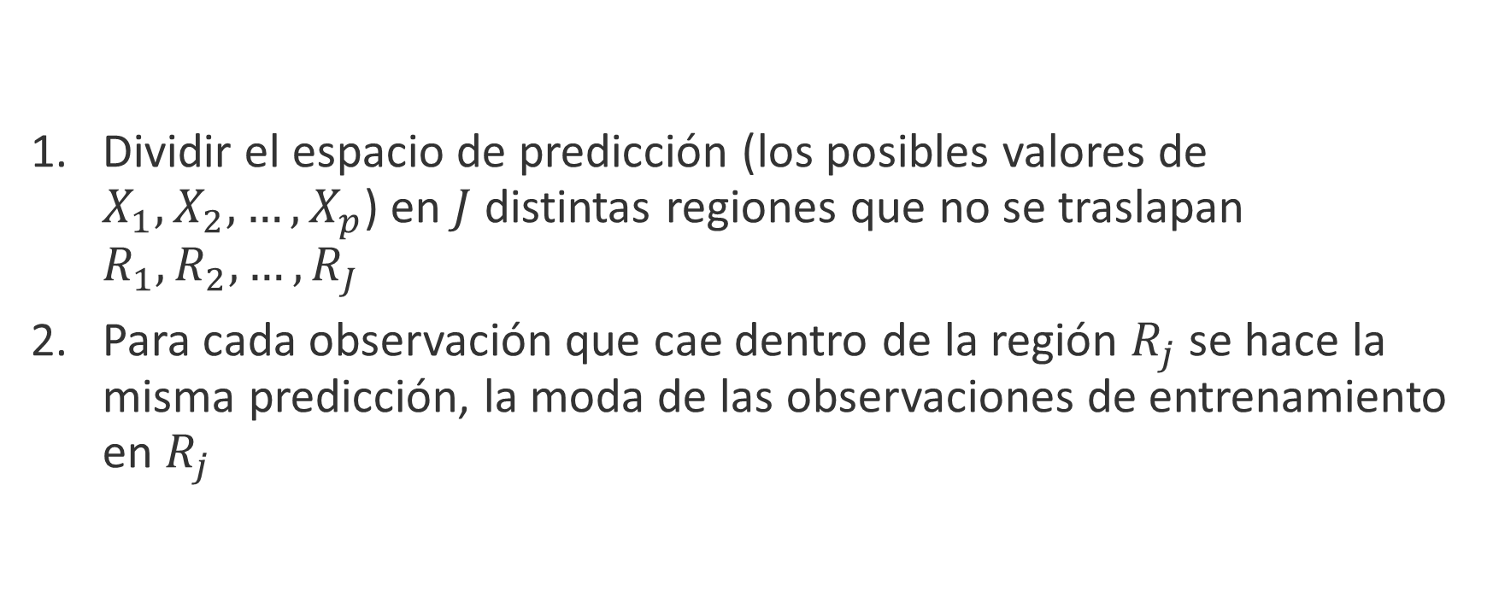
Metodología general
Dividir el espacio de predicción (los posibles valores de $X_{1}, X_{2},…,X_{p}$) en $J$ distintas regiones que no se traslapan $R_{1},R_{2},…,R_{J}$
Para cada observación que cae dentro de la región $R_{j}$ se hace la misma predicción, la moda de las observaciones de entrenamiento en $R_{j}$

Slide 8
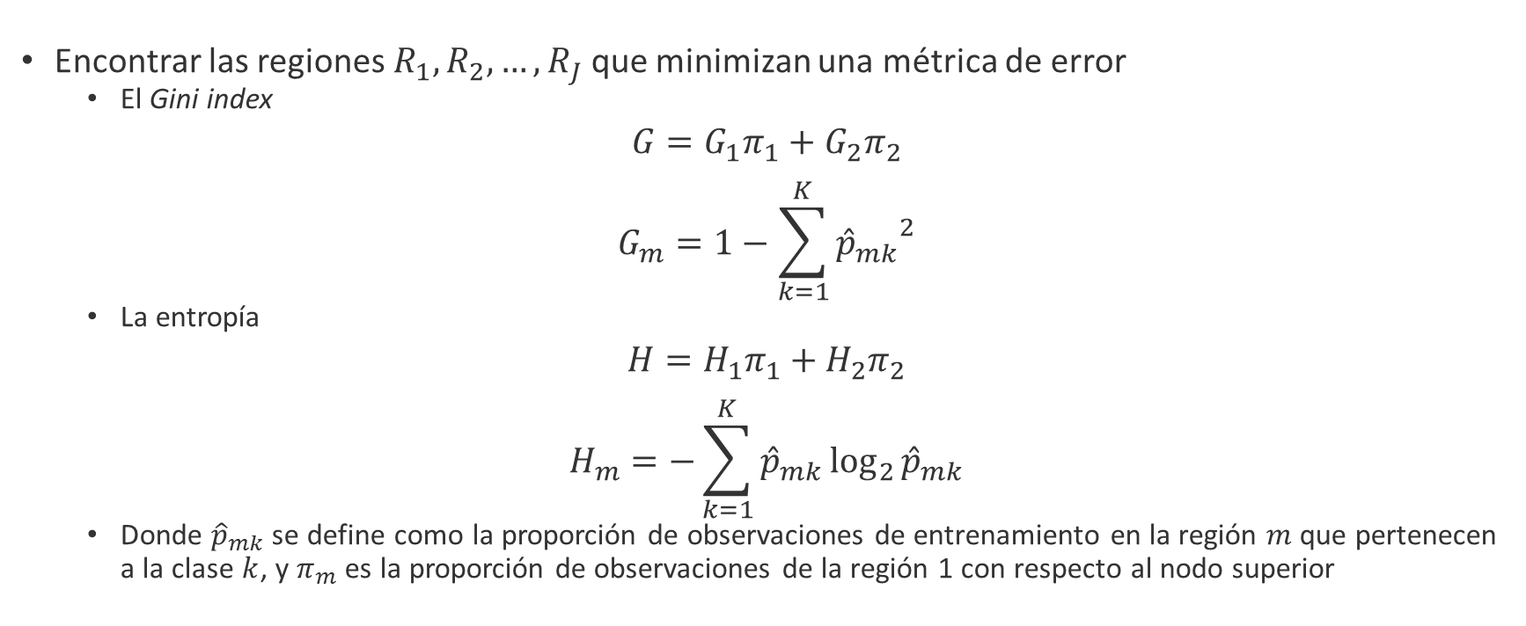
Metodología específica
Encontrar las regiones $R_{1},R_{2},…,R_{J}$ que minimizan una métrica de error
El Gini index
$$G=G_{1}π_{1}+G_{2}π_{2}$$
$$G_{m}=1−\sum_{k=1}^{K}{{{\hat{p}}_{mk}}^{2}}$$
La entropía
$$H=H_{1}π_{1}+H_{2}π_{2}$$
$$H_{m}=−\sum_{k=1}^{K}{{\hat{p}}_{mk}\log_{2}{{\hat{p}}_{mk}}}$$
Donde ${\hat{p}}_{mk}$ se define como la proporción de observaciones de entrenamiento en la región $m$ que pertenecen a la clase $k$, y $π_{m}$ es la proporción de observaciones de la región 1 con respecto al nodo superior

Slide 9
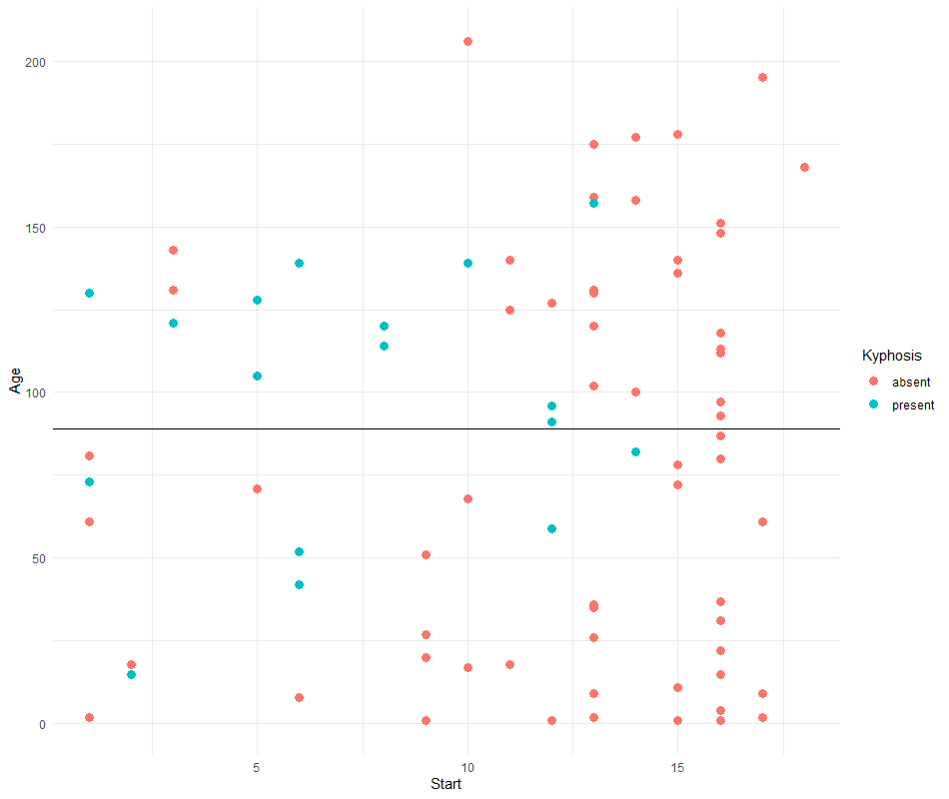
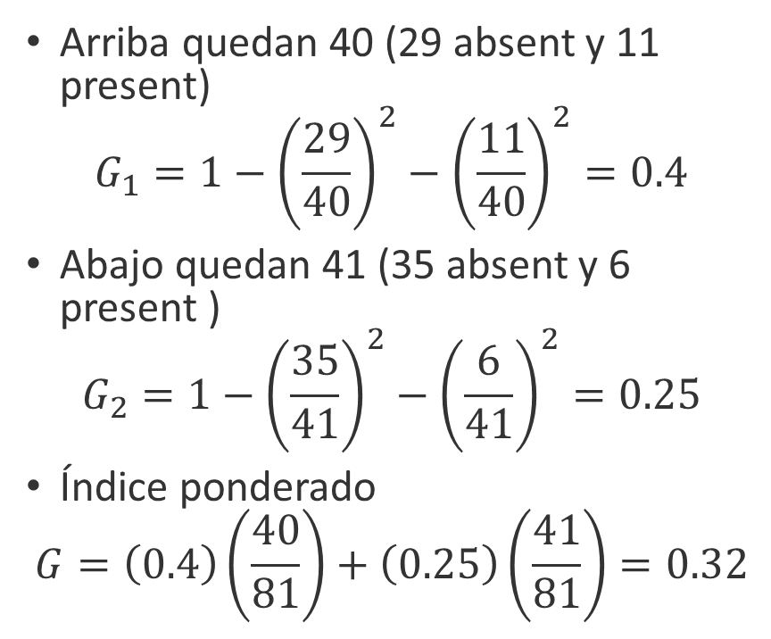
Ejemplo
Arriba quedan 40 (29 absent y 11 present)
$$G_{1}=1−{\left(\frac{29}{40}\right)}^{2}−{\left(\frac{11}{40}\right)}^{2}=0.4$$
Abajo quedan 41 (35 absent y 6 present )
$$G_{2}=1−{\left(\frac{35}{41}\right)}^{2}−{\left(\frac{6}{41}\right)}^{2}=0.25$$
Índice ponderado
$$G=\left(0.4\right)\left(\frac{40}{81}\right)+\left(0.25\right)\left(\frac{41}{81}\right)=0.32$$

Slide 10

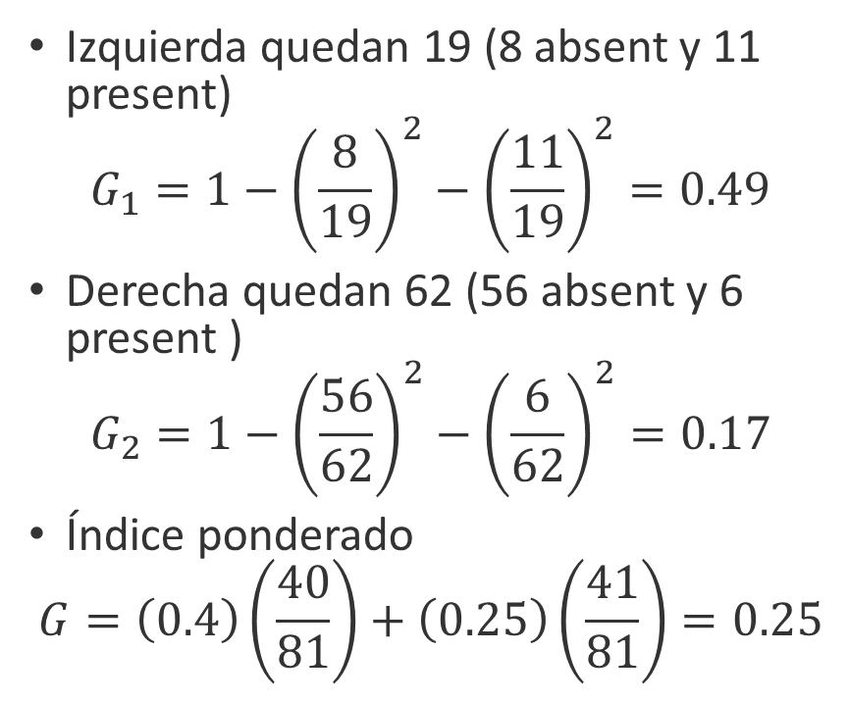
Ejemplo
Izquierda quedan 19 (8 absent y 11 present)
$$G_{1}=1−{\left(\frac{8}{19}\right)}^{2}−{\left(\frac{11}{19}\right)}^{2}=0.49$$
Derecha quedan 62 (56 absent y 6 present )
$$G_{2}=1−{\left(\frac{56}{62}\right)}^{2}−{\left(\frac{6}{62}\right)}^{2}=0.17$$
Índice ponderado
$$G=\left(0.4\right)\left(\frac{40}{81}\right)+\left(0.25\right)\left(\frac{41}{81}\right)=0.25$$

Slide 11
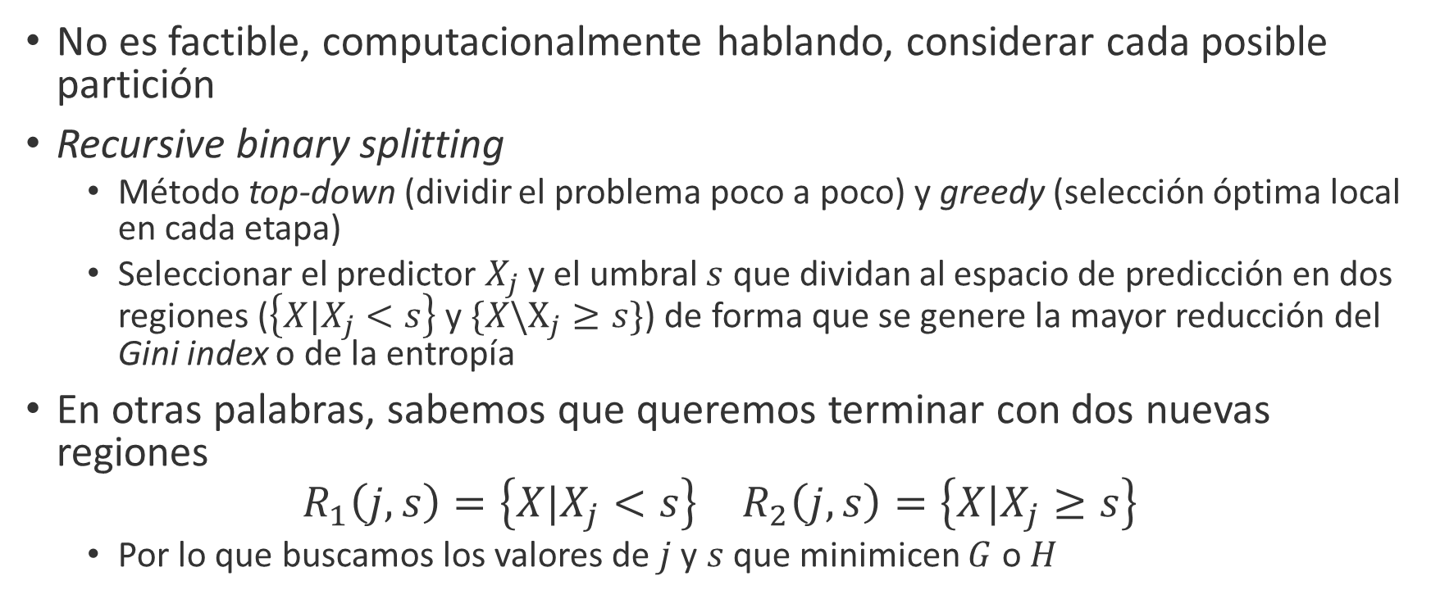
Metodología específica
No es factible, computacionalmente hablando, considerar cada posible partición
Recursive binary splitting
Método top-down (dividir el problema poco a poco) y greedy (selección óptima local en cada etapa)
Seleccionar el predictor $X_{j}$ y el umbral $s$ que dividan al espacio de predicción en dos regiones ($\left\{X|X_{j}<s\right\}$ y $\{X\backslash X_{j}≥s\}$) de forma que se genere la mayor reducción del Gini index o de la entropía
En otras palabras, sabemos que queremos terminar con dos nuevas regiones
$$\begin{matrix}R_{1}\left(j,s\right)=\left\{X|X_{j}<s\right\} & R_{2}\left(j,s\right)=\left\{X|X_{j}≥s\right\}\end{matrix}$$
Por lo que buscamos los valores de $j$ y $s$ que minimicen $G$ o $H$

Slide 12
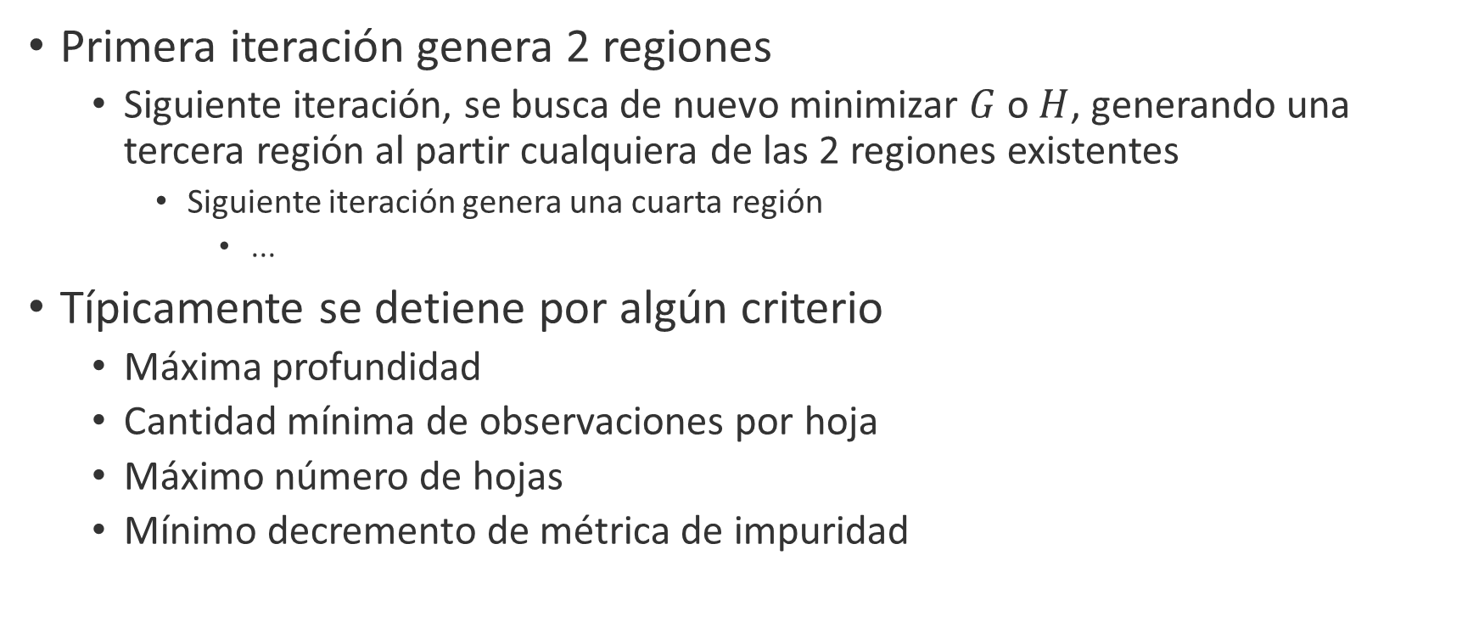
Metodología específica
Primera iteración genera 2 regiones
Siguiente iteración, se busca de nuevo minimizar $G$ o $H$, generando una tercera región al partir cualquiera de las 2 regiones existentes
Siguiente iteración genera una cuarta región
...
Típicamente se detiene por algún criterio
Máxima profundidad
Cantidad mínima de observaciones por hoja
Máximo número de hojas
Mínimo decremento de métrica de impuridad

Slide 13
Poda de árboles
Árboles complejos pueden generar sobreajuste (overfitting)
Árboles más pequeños con menos regiones pueden provocar menor varianza y una mejor interpretabilidad
Criterios estrictos
Crear un árbol muy grande y podarlo selectivamente
Poda exhaustiva sería muy costosa, computacionalmente hablando
Cost complexity pruning

Slide 14
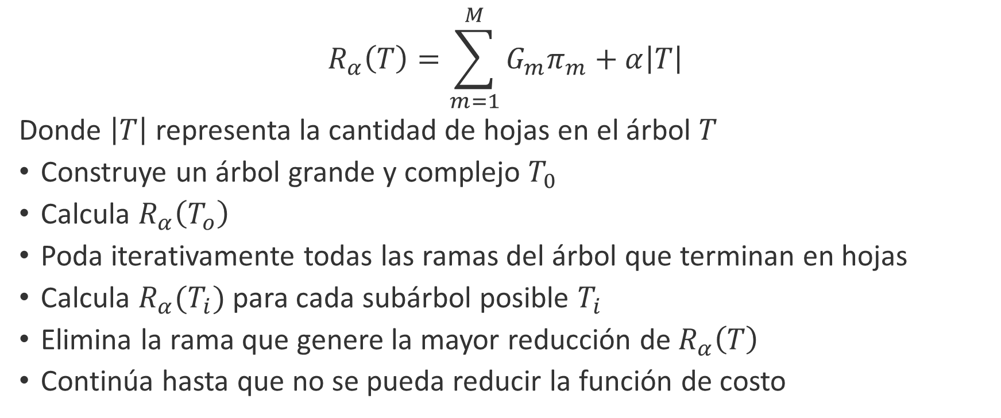
Cost complexity pruning
$$R_{α}\left(T\right)=\sum_{m=1}^{M}{G_{m}π_{m}}+α\left|T\right|$$
Donde $\left|T\right|$ representa la cantidad de hojas en el árbol $T$
Construye un árbol grande y complejo $T_{0}$
Calcula $R_{α}\left(T_{o}\right)$
Poda iterativamente todas las ramas del árbol que terminan en hojas
Calcula $R_{α}(T_{i})$ para cada subárbol posible $T_{i}$
Elimina la rama que genere la mayor reducción de $R_{α}\left(T\right)$
Continúa hasta que no se pueda reducir la función de costo

Slide 15
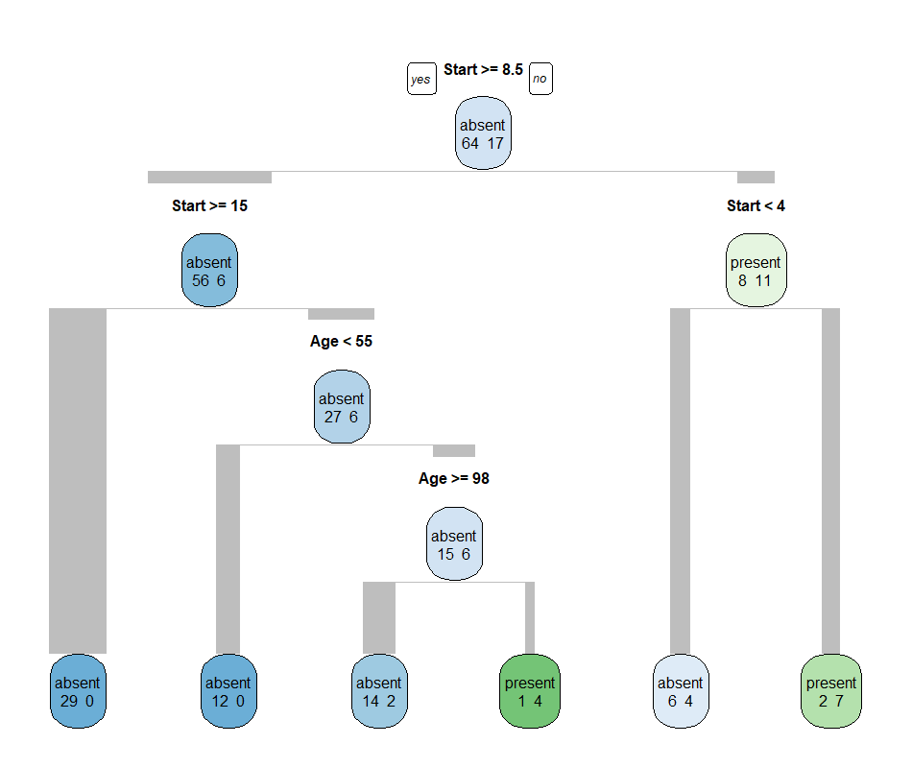
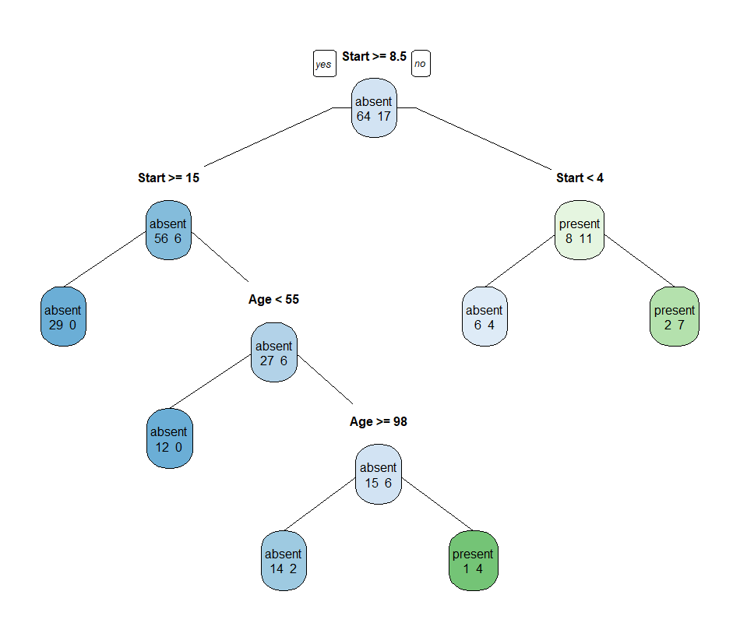
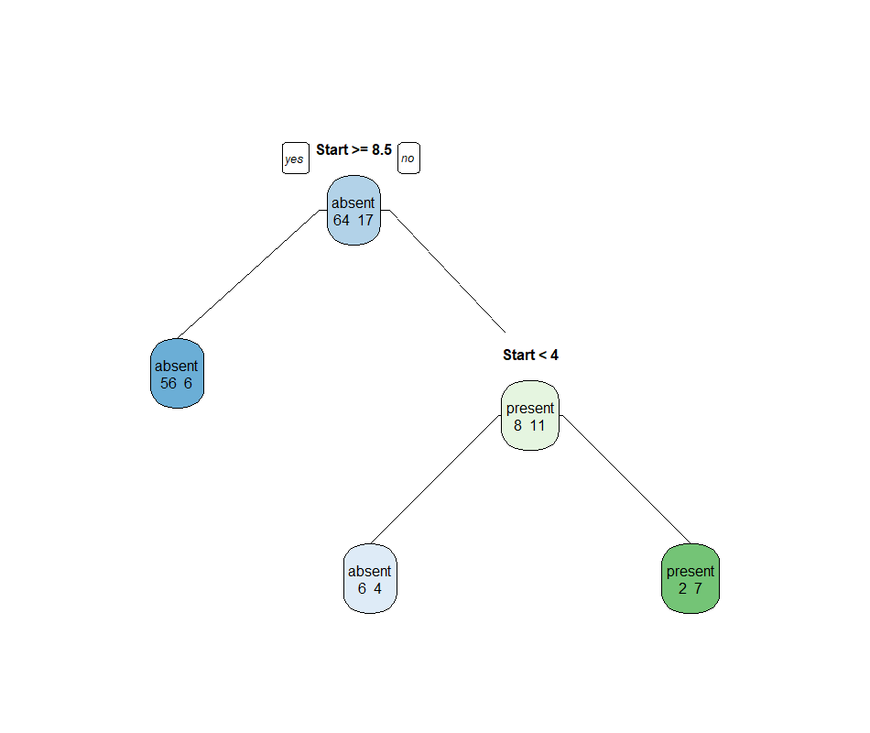
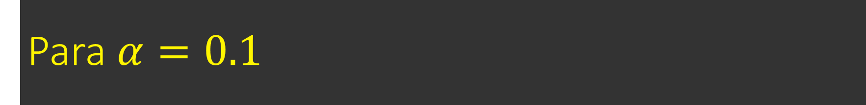
Para $α=0.1$

Slide 16
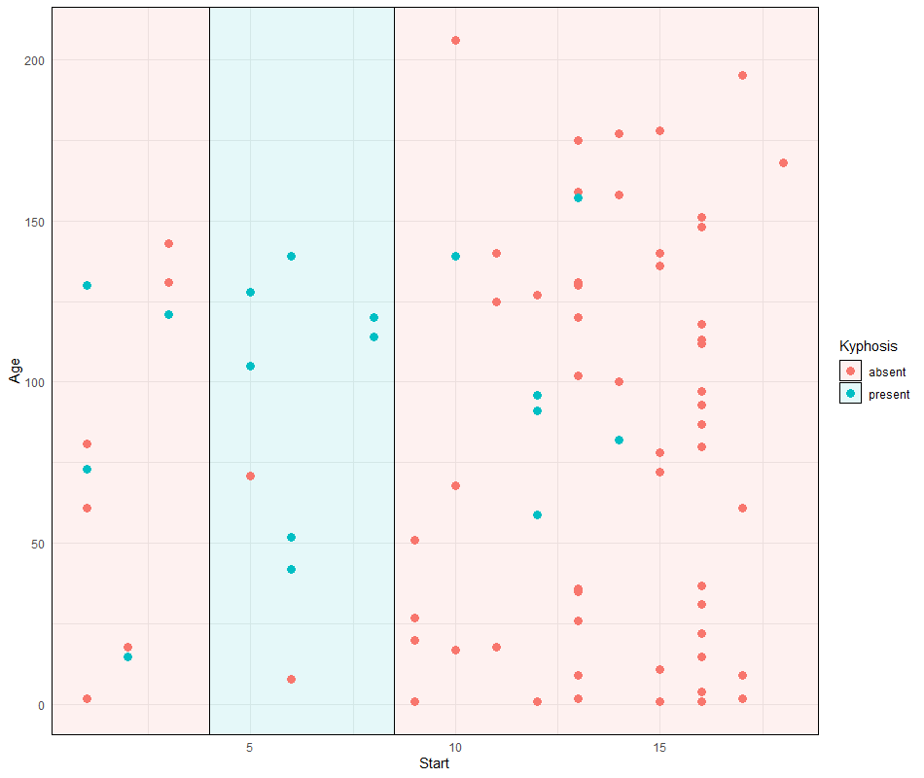
Para $α=0.1$

Slide 17
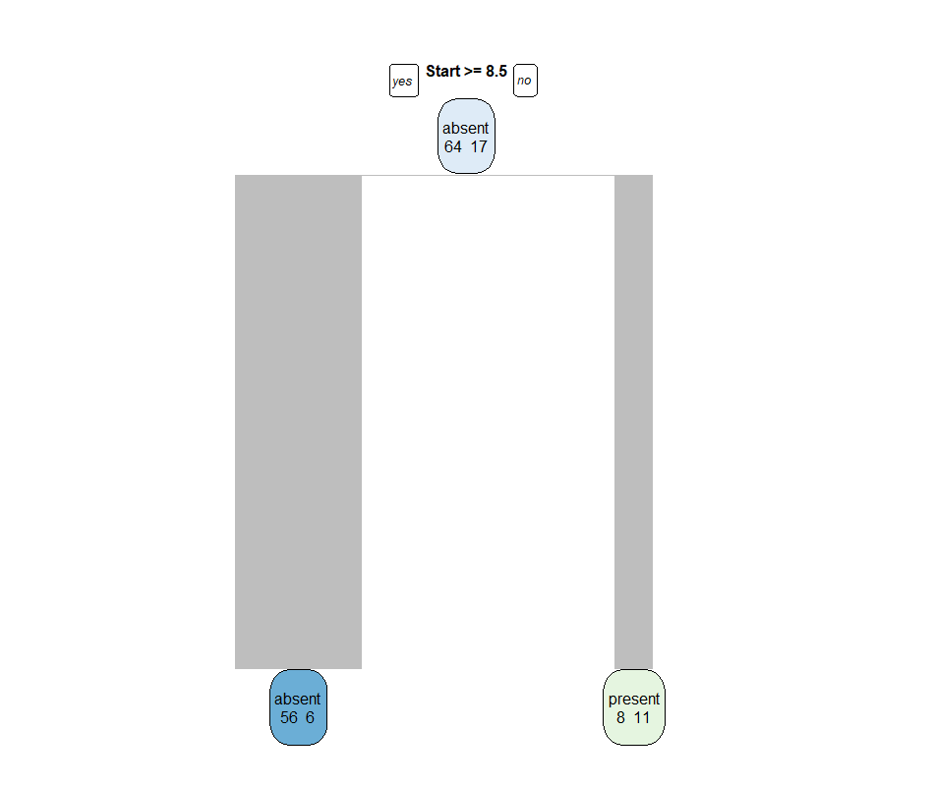
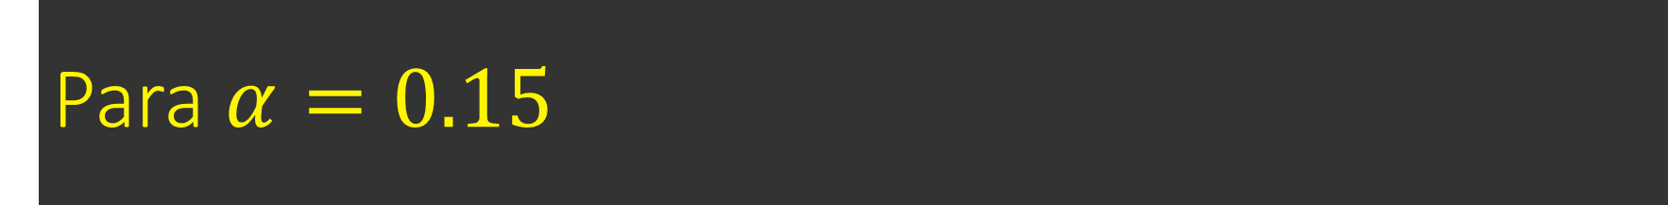
Para $α=0.15$

Slide 18
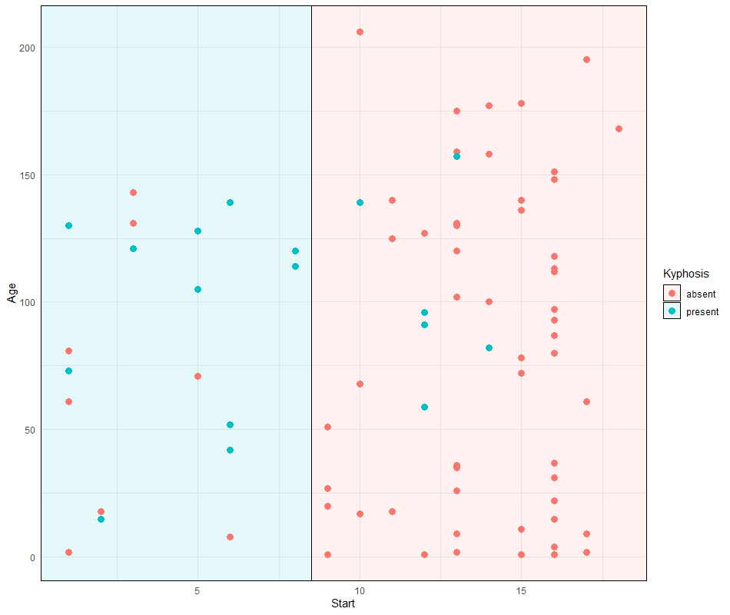
Para $α=0.15$

Slide 19
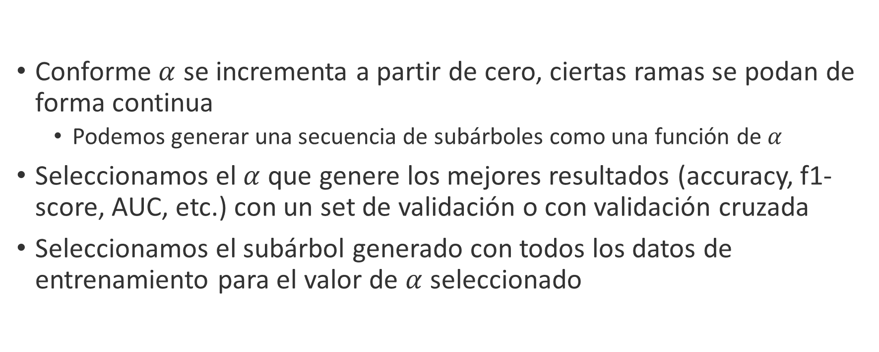

¿Qué valor de $α$ es el mejor?
Conforme $α$ se incrementa a partir de cero, ciertas ramas se podan de forma continua
Podemos generar una secuencia de subárboles como una función de $α$
Seleccionamos el $α$ que genere los mejores resultados (accuracy, f1-score, AUC, etc.) con un set de validación o con validación cruzada
Seleccionamos el subárbol generado con todos los datos de entrenamiento para el valor de $α$ seleccionado

Slide 20
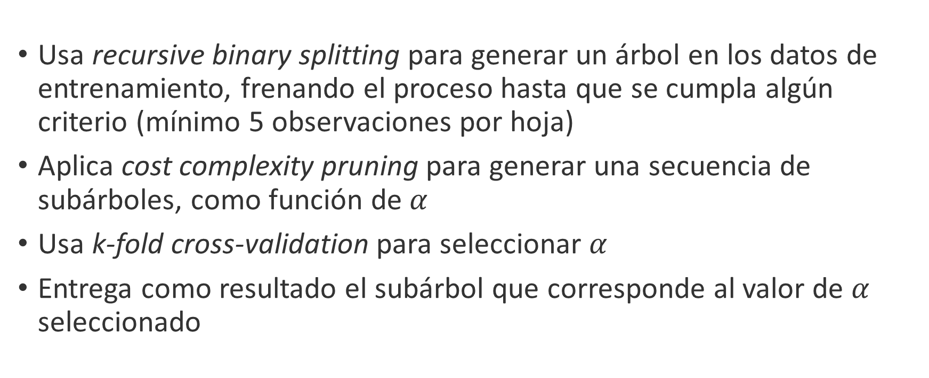
Resumiendo
Usa recursive binary splitting para generar un árbol en los datos de entrenamiento, frenando el proceso hasta que se cumpla algún criterio (mínimo 5 observaciones por hoja)
Aplica cost complexity pruning para generar una secuencia de subárboles, como función de $α$
Usa k-fold cross-validation para seleccionar $α$
Entrega como resultado el subárbol que corresponde al valor de $α$ seleccionado

Slide 21
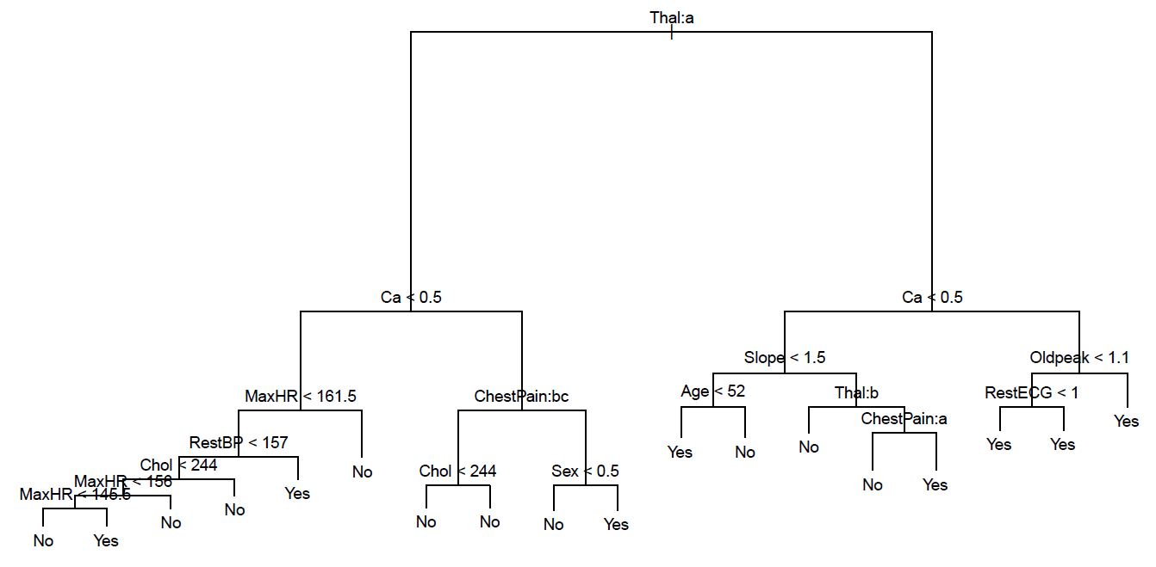
¿Error?
Obtenido de Introduction to Statistical Learning

Slide 22
No, no hay error
Dos separaciones de un nodo con misma predicción
¿Para qué hacer la separación?
Mayor pureza de nodo (minimización de métrica)
Mejor interpretabilidad

Slide 23
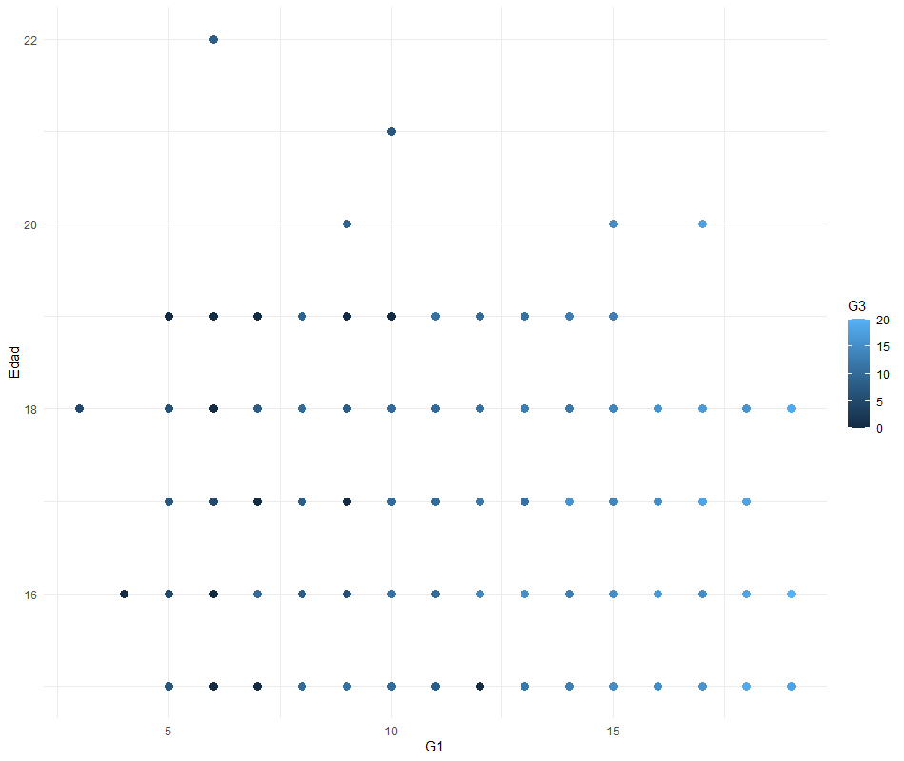
Caso práctico
Dataset de calificaciones
395 observaciones
10 variables
Se quiere predecir calificación final

Slide 24
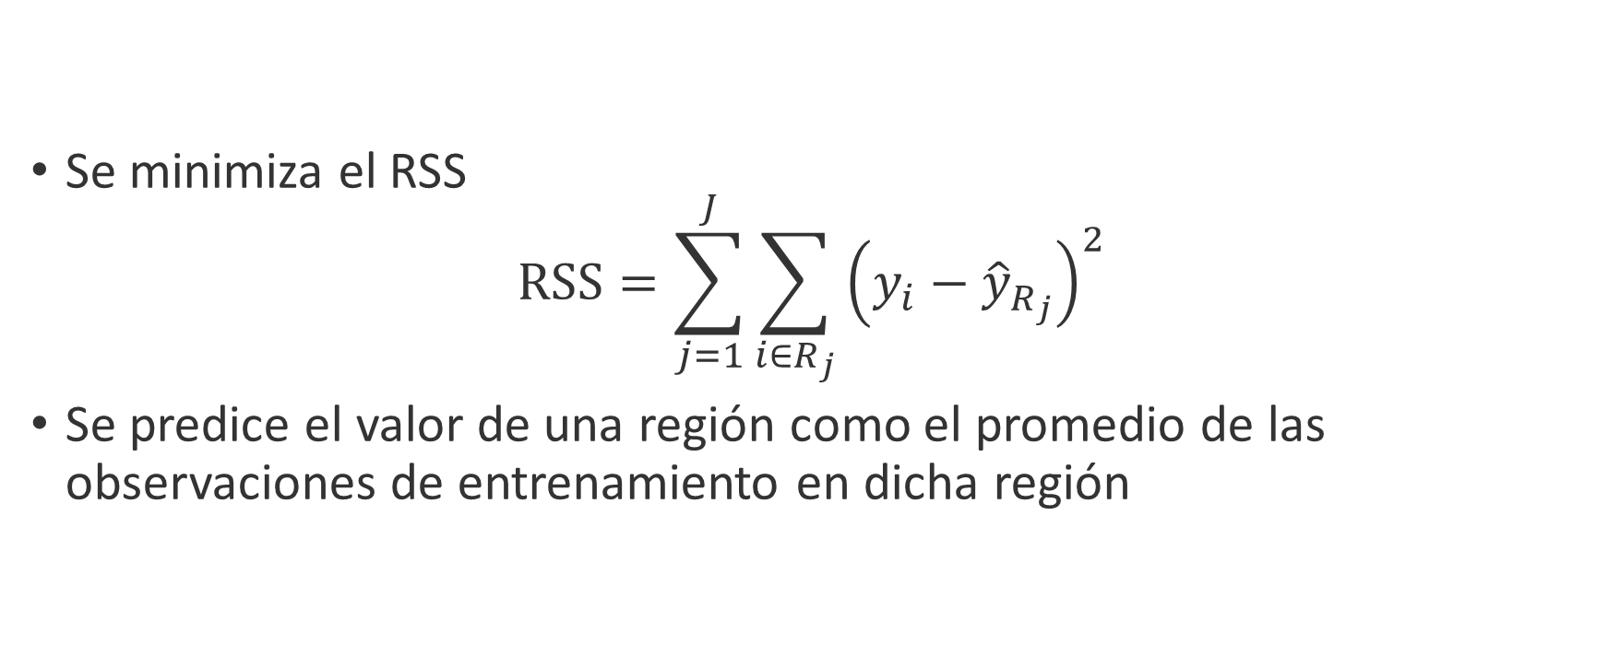
Regresión
Se minimiza el RSS
$$RSS=\sum_{j=1}^{J}{\sum_{i∈R_{j}}{{\left(y_{i}−{\hat{y}}_{R_{j}}\right)}^{2}}}$$
Se predice el valor de una región como el promedio de las observaciones de entrenamiento en dicha región

Slide 25
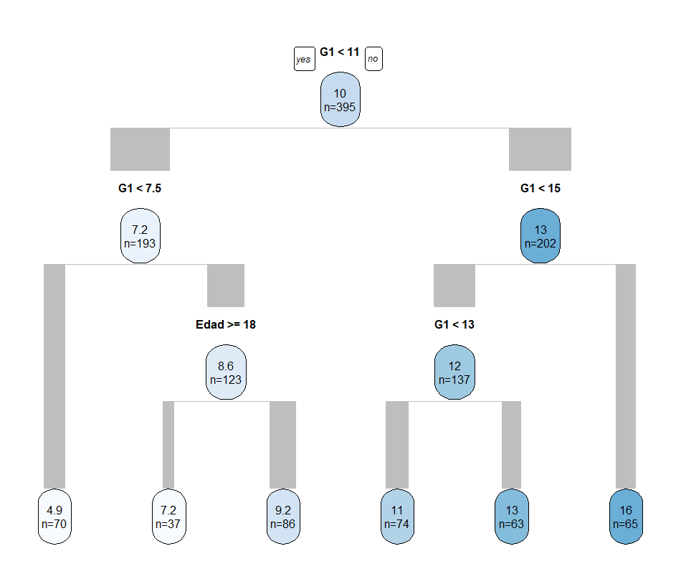
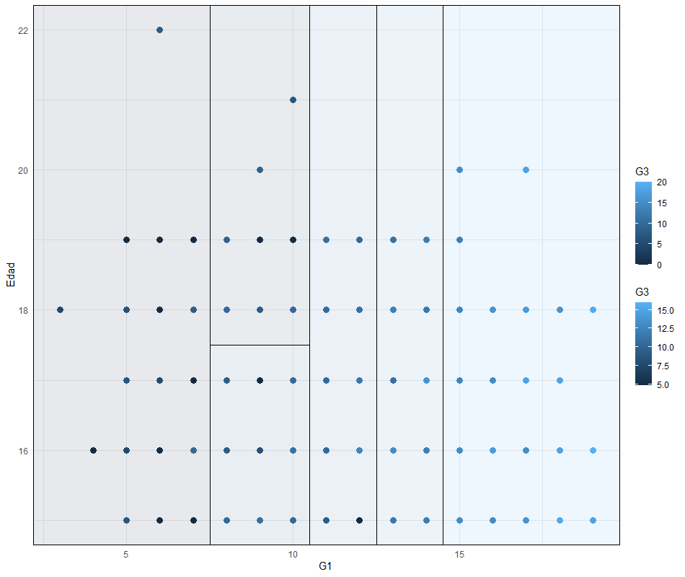
Caso práctico

Slide 26
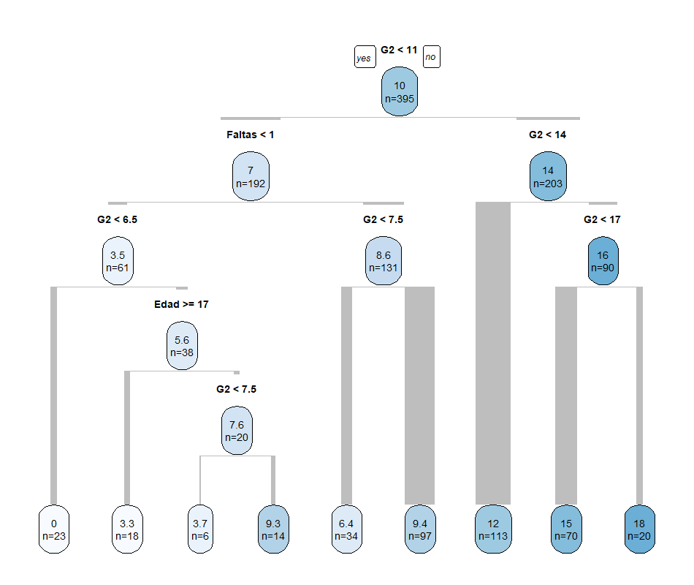
Caso práctico
No hay razón para limitarnos a 2 variables
Visualización de límites desaparece
Interpretabilidad se mantiene

Slide 27
¿Para qué soy bueno?
Ventajas
Muy fáciles de explicar
Se asemejan a una forma humana de tomar decisiones
Visualización permite una interpretación sencilla
Pueden manejar variables cualitativas sin necesidad de crear variables dummy (depende de la librería)
Desventajas
No suelen tener un alto poder predictivo
Altamente volátiles, pequeños cambios en los datos pueden causar cambios muy grandes en el árbol
Sobre todo en regresión

